Slide 1
اعناب عملي المحاضرة الثامنة الدكتور حمزة عباس حمزة

Slide 2
طرق إكثار العنب :
هناك عدة طرق لإكثار العنب منها:-
1-جنسيا (بالبذور) : تكاثر العنب بالبذور يتم في حالة الأعناب البرية لإنتاج الأصول ولإيجاد أصناف جديدة بالتهجين وبرامج التربية والتحسين الوراثي ، اعتياديا لايكاثر العنب بالبذور لإغراض الإنتاج لان الأصناف الناتجة لاتشبه النبات الأم ، تؤخذ البذور من العناقيد التامة النضج وتنضد في البذور خلال الشتاء بدرجة حرارة 3-5م بعد ذلك تزرع في تربة خفيفة وخصبة وتكون الزراعة في شباط وآذار وتستغرق فترة إنبات البذور 10-30يوما ويمكن استعمال حامض الجبرلين للإسراع من إنبات البذور بتركيز 50-100ملغم/لتر.

Slide 3
طرق إكثار العنب :
خضريا بالطرق التالية
أ- العقل (Cuttings):- تعتبر من أفضل وأسهل الطرق وكثرها استعمالا لإكثار الأعناب الأوربية في المناطق غير الموبوءة بحشرة الفيلوكسيرا ، ويستخدم في هذه الطريقة العقل الساقية الخشبية التي تحضر من القصبات القوية التامة النضج من نموات بعمر سنة واحدة أو أكثر ، الكرمات المكاثرة بالعقل وحسب توفر الظروف البيئية والتغذية الجيدة تدخل إلى مرحلة الإثمار في السنة الثانية من زراعتها في المكان المستديم .

Slide 4
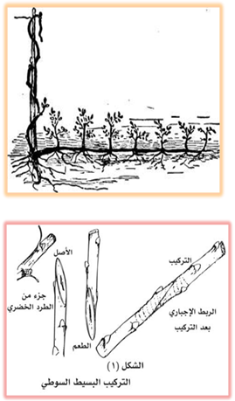
العقلة في العنب عبارة عن قصبة تحتوي على عين واحدة على الأقل والذي يعطي عند تهيئة ظروف ملائمة جذور وأفرع مكونة نبات جديد مشابه للنبات الذي أخذت منه ، ويمكن اخذ العقل خلال الفترة الممتدة من نهاية الشتاء وأوائل الربيع ويجب أن توفر في العقل الجيدة بعض الصفات منها )

Slide 5
صفات العقلة الجيدة
تؤخذ من قصبات جيدة النمو وخالية من الإصابات المرضية والحشرية وخالية من الفروع الصيفية و المحاليق وذات سمك 6-12ملم وبطول 30-50سم وتحوي على 2-3 عيون على الأقل ، ولغرض تحسين تجذير العقل يمكن معاملتها بمنظمات النمو الصناعية كالاوكسينات ومنها حامض أندول بيوترك IBA والذي يساعد في تحسين مواصفات النمو الجذري من خلال زيادة عدد الجذور المتكونة .

Slide 6
طرق إكثار العنب
ب - الترقيد (Layering) :- وتستخدم هذه الطريقة في إكثار الأنواع التي يصعب إكثارها بالعقل لعدم قدرة عقلها على تكوين الجذور )عنب مسكادين( ، كما تستخدم في مليء المسافات الخالية في المزرعة والتي خلت من الكرمات وتجرى هذه العملية خلال الخريف أو بداية الربيع بدفن قصبة قوية من كرمة مجاورة للمكان الخالي ولا يسمح لأي برعم أن ينمو على طول القصبة الأفرخ واحد في طرف القصبة وفي الخريف اللاحق يفصل النبات الجديد المتكون عن النبات الأم .

Slide 7
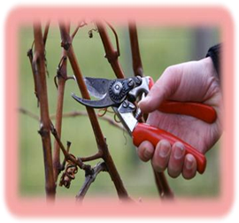
طرق إكثار العنب
ت- التطعيم والتركيب :- وتستخدم في الحالات التالية (التطعيم على أصول مقاومة لحشرة الفيلوكسيرا والنيماتودا ، ولتغير صنف ذات صفات رديئة إلى صنف أخر ذات صفات جيدة ، وعند إكثار صنف لا تتوفر منه النباتات اللازمة لأخذ العقل الكافية )

